Slide 1
Проект
Интерактивная игра-сказка
«Шалун-Попрыгун»

Slide 2
.

Slide 3
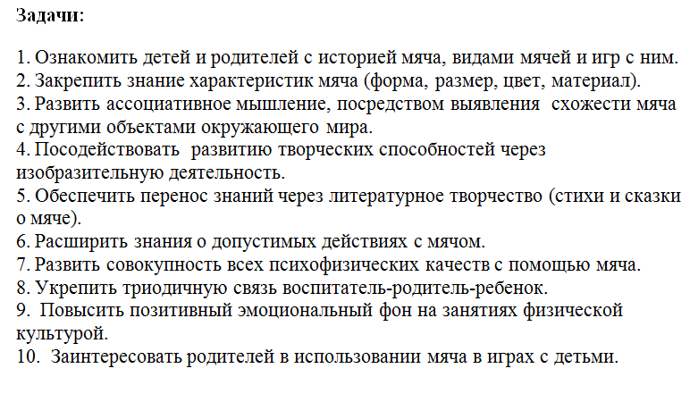
.
.

Slide 4
.

Slide 5
.

Slide 6
.
.

Slide 7
.

Slide 8
.
.

Slide 9
.
.

Slide 10
.
.

Slide 11
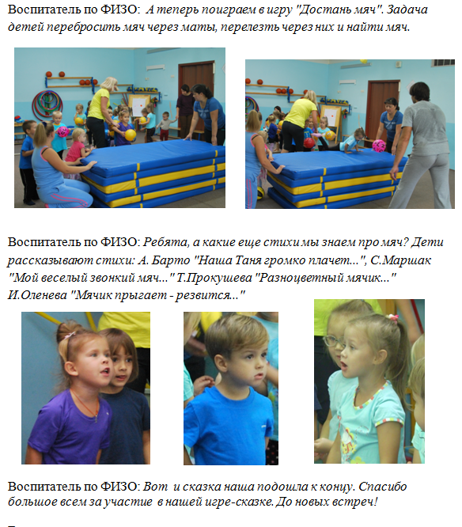
.
.

Slide 12




